Slide 1
S’approprier la base d’Antidote Andrée Deschênes Service régional du RÉCIT FGA en Gaspésie et aux Îles-de-la-Madeleine 16 Avril 2014
Notes:
9h15

Slide 2
Antidote
Pour aider à:
Écrire correctement les mots
Écrire et structurer les phrases
Enrichir le texte
Développer son vocabulaire

Slide 3
Antidote est un support au développement de la compétence à écrire car il permet: d’activer les connaissances, de se voir rappeler des notions jour après jour, de rechercher et choisir parmi les informations offertes, demeurer concentré car les ressources sont au même endroit. Les ressources d’Antidote sont des dictionnaires et des guides auxquels réfère l’outil de correction. Plus vous travaillerez avec Antidote, plus vous développerez l’aisance et le processus métacognitif à mettre en œuvre dans une rédaction de texte.

Slide 4
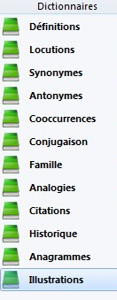
Antidote utilise 2 outils pour analyser nos texte soit les dictionnaires (livre vert) et les guides (livre orange).
Les dictionnaires
Antidote permet d’enrichir le vocabulaire et de constater les usages des mots dans divers contextes grâce à la navigation autour du sujet.
Le dictionnaire des conjugaison est quant à lui utile pour visualiser tous les verbes conjugués à tous les temps.
Les guides
En cours d’écriture, les guides permettent de consulter les notions et ainsi de se les remémorer pour les utiliser de manière plus autonome.
Le rédacteur réflexif
Une navigation dans les dictionnaires et les guides en cours de rédaction ou en phase de révision/correction est un moyen appréciable pour développer une méthode de travail et permettre de développer la capacité à mobiliser ses ressources pour apprendre. Antidote offre un multitude de ressources dans un seul et même interface ce qui stimule la concentration.
Plus on travaille fréquemment avec Antidote, plus on acquière d’aisance.
Notes:
10h à 10h15

Slide 5
La démarche proposée : Corriger/réviser par séquence
Notes:
9h20

Slide 6
Étape 1: Rédaction Rédigez, dans Word, un paragraphe sur un sujet de votre choix. Enregistrez ce texte.
Notes:
9h30 fin de la rédaction

Slide 7
Étape 2: Correction A) Préparer le travail de correction: Ouvrez le paragraphe rédigé préalablement dans Word. Cliquez sur l’onglet Antidote à droite des onglets présentés par le logiciel Office. Cliquez sur le bouton correcteur (crochet vert) pour ouvrir l’outil d’analyse de texte. B) Analyser le texte à corriger: Pour analyser un texte, il faut décomposer le texte phrase par phrase. C’est aussi a manière de fonctionner d’Antidote. Dans Antidote un prisme sert à décomposer un texte. Une fois décomposé, on peut l’observer sous différents angle avec différents filtres. Choisissons notre point de vue pour corriger les erreurs les plus flagrantes. Dans l’espace tout à gauche de l’écran, repérez les différents prismes et avec la flèche, ouvrez les filtres disponibles pour chaque prisme. Utilisons les flèches haut et bas pour parcourir les filtres des prismes ou la flèche gauche pour retourner au menu principal. Survolons le titre d’un filtre pour un rappel de signification. Allons au prisme Correction qui décompose le texte pour en dégager les erreurs et utilisons le filtre Détection pour afficher les erreurs . On y voit soulignées les erreurs en rouge et les alertes en jaune. Le filtre modulateur nous permet de restreindre les alertes. Si on utilise le filtre Regroupement du prisme correction on aura une autre vue soit celle par classes d’erreurs. Très intéressant pour constater l’avancement de notre travail. C) Corriger quelques erreurs. On ne doit pas uniquement accepter la correction proposée mais bien lire la rétroaction, consulter le guide ou le dictionnaire et choisir la modification à appliquer ensuite! Regardez une ou plusieurs barres du diagramme verdir à mesure que le nombre d’erreur par classe diminue.
Notes:
9h30 à 10h

Slide 8
Corrigez votre texte en parcourant seulement le prisme de correction, ses filtres ainsi que les guides et dictionnaires. Développez ainsi une certaine aisance dans la navigation pour une correction efficace.
Notes:
10h20 à 10h45 à 10h45 PAUSE jusqu’à 11h

Slide 9
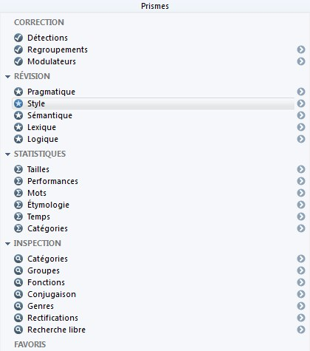
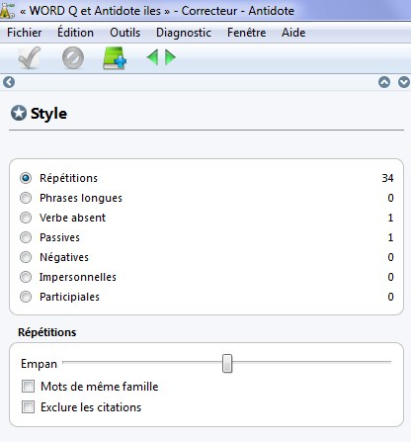
3 filtres sont particulièrement intéressants au niveau de la révision: Le filtre Style, le filtre Lexique et le filtre Logique. Au niveau du filtre Style, les répétitions de mots seront soulignées. En utilisant le dictionnaire de synonymes, le rédacteur pourra pour réduire les répétitions, varier son vocabulaire. Le filtre Style permettra aussi de repérer les phrases longues (vous pourrez déterminer vous-même le nombre de mots d’une phrase longue). Le filtre Lexique permet quant à lui de souligner, entre autres, les verbes trop souvent utilisés et de les modifier en s’inspirant des suggestions du dictionnaire de synonyme. Le niveau de langue et les régionalismes sont aussi traités dans ce filtre Lexique. Le filtre Logique permet de souligner les mots charnière pour mieux lier ses paragraphes. On pourra aussi inspecter les conjugaisons et vérifier si, par exemple, on respecte le temps de verbe principal du texte.
Étape 3: Révision
Notes:
11h à 11h15 incluant diapo suivante

Slide 10
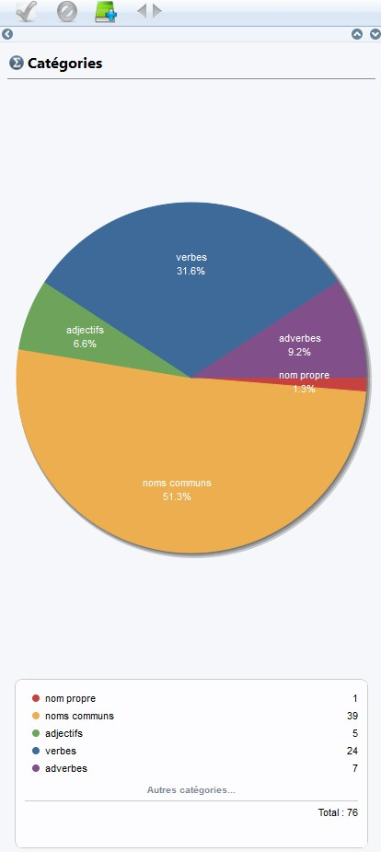
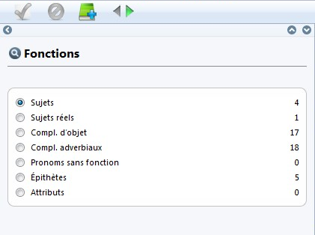
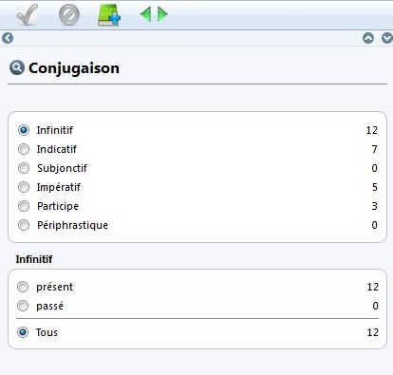
Voyons les prismes Statistiques et Inspection ainsi que leurs filtres respectifs. La révision est essentielle pour améliorer, bonifier, rendre plus intelligible le texte et l’intention de celui-ci. Antidote est une aide indéniable mais le sens du texte est de la responsabilité du rédacteur!
Notes:
11h15 à 11h20

Slide 11
Révisez votre texte Questionnez-vous… Questionnez Antidote!
Notes:
11h20 à 11h45

Slide 12
Survolez les filtres de chaque prisme pour réactiver vos connaissances.
Notes:
13h00 à 13h30

Slide 13
Les réglages et la modulation sont importants D’abord, il faut moduler l’affichage des erreurs et des alertes parce que trop de soulignements et d’informations sur des usages très pointus sont décourageant (voire dérangeant). Puisqu’il s’agit d’un réglage touchant l’affichage d’une détection, on pourra régler dans le prisme Correction, filtre Modulateurs. Ensuite il faut régler les paramètres depuis le menu Outils et ensuite Options. Consultez le document «réglages recommandés» disponible dans votre espace de cours ou rendez-vous à cette adresse: http://www.cspn.qc.ca/ccr_formation/antidote/reglages_antidote.pdf
Notes:
13h30 à 14h30 incluant diapo suivante

Slide 14
Visionnez les capsules de formation à Antidote http://www.cspn.qc.ca/ccr_formation/antidote.asp

